Slide 1
ZAKAJ JE PROPADEL KOMUNIZEM V VZHODNEM BLOKU

Slide 2
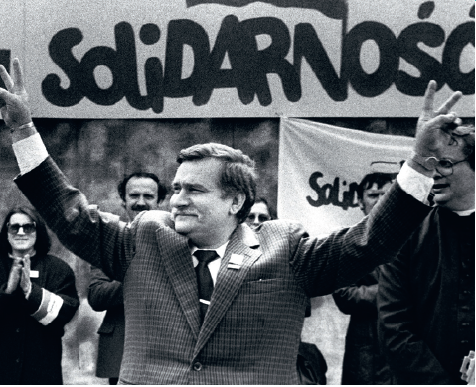
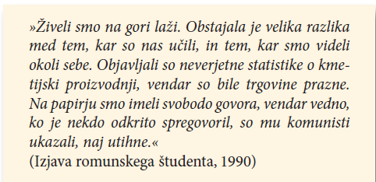
1. Vzhodna Evropa – berlinskega zidu ni več
POLJSKA
ROMUNIJA
IN DRUGOD
MADŽARSKA
ČEŠKOSLOVAŠKA
Spremembe v Sovjetski zvezi so leta 1989 spodbudile spremembe v vzhodni Evropi. Ljudje so zahtevali svobodo govora, zborovanj, potovanj in svobodne volitve.

Slide 3
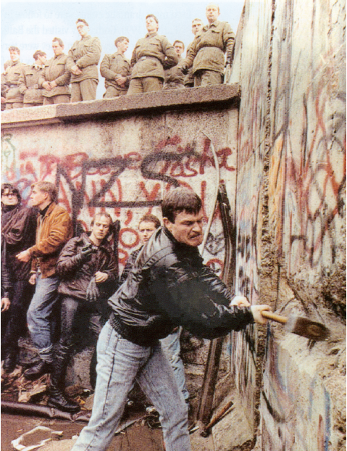
NEMČIJA
Množične demonstracije.
Padec komunizma v NDR
Novembra 1989 odprli
berlinski zid.
Ideje o združitvi Nemčij.
Oktobra 1990 razglašena združitev Vzhodne in Zahodne Nemčije.

Slide 4
2. Jugoslavija – krvavi madež v Evropi
SFR Jugoslavija -večnacionalna država.
Razlike in nestrpnost.
Komunizem – “bratstvo in enotnost”.
Gospodarska kriza.
1980 umrl Tito.

Slide 5
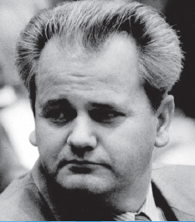
1995 Dajtonski sporazum.
Uprli Slovenija in Hrvaška.
1992 – 1995 vojna v BIH, 200.000 žrtev, 3 milijone beguncev, “etnično čiščenje”, posredovala OZN.
1991 razglasili neodvisnost – razpad Jugoslavije.
Konec 80. let so nacionalne napetosti narasle. Srbski predsednik Milošević je zahteval vodilno vlogo Srbije v Jugoslaviji.
Jugoslovanska vojska branila celovitost države – napadla Slovenijo in Hrvaško.
1992 neodvisnost Bosne in Hercegovine
Na Hrvaškem vojna zapletla, postala krvava.
Vojna v Sloveniji hitro končala.
1991 neodvisnost Makedonije.
1992 OZN poslala mirovne enote.

Slide 6

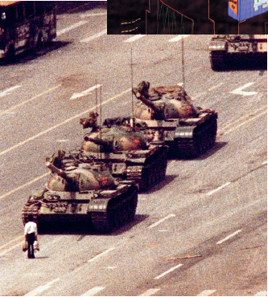
3. Kitajska – odpiranje na zahod
Mao Zedong – voditelj komunistične revolucije in ustanovitelj komunistične Kitajske.
1976 vodstvo prevzel Deng Xiaoping, štiri področja modernizacija, državo odprl zahodnemu kapitalizmu.
Kitajska družba postala potrošniška in zahodno usmerjena. Študentje zahtevali tudi politične svoboščine.
1989 demonstracije študentov na Trgu nebeškega miru v Pekingu. Posredovala vojska. Oblast se ne spremeni.
Kitajska ostaja komunistična, a se hitro gospodarsko razvija.

